Slide 1
Деятельность
МОУ «СОШ № 8»
по повышению качества подготовки обучающихся к ГИА.
Январь, 2016 г.

Slide 2
План мероприятий
по повышению качества результатов государственной (итоговой) аттестации в 2015-2016 году
Все направления плана подготовки к ГИА взаимосвязаны,
работа по ним осуществляется в нескольких этапов:
1-й этап – аналитический (июнь-август)
2-й этап – организационный (август-октябрь)
3-й этап – информационно-практический (октябрь-май)
4-й этап – контрольный (состояние и качество подготовки обучающихся) (сентябрь-май)
Положительный результат выполнения плана -целенаправленное сотрудничество:
администрации, учителя-предметника, учащихся и их родителей.

Slide 3
1 этап Организационные мероприятия
1. Анализ результатов государственной (итоговой) аттестации в сравнении с городскими, республиканскими показателями.
2.Разработка плана мероприятий по повышению качества общеобразовательной подготовки учащихся 9-11 классов (на основе учета результатов экзаменов, мониторинга учебных достижений обучающихся).
3.Разработка рекомендаций для учителей-предметников по теме «Проблемное поле государственной (итоговой) аттестации выпускников 9 и 11 классов».
4.Изучение нормативных и инструктивных материалов по ОГЭ, ЕГЭ (размещение информации на стенде, сайте школы, Дневник.ру, обсуждение на педсовете, методсовете, методических объединениях, административных совещаниях)
5. Обеспечение функционирования на сайте школы рубрики «ГИА»

Slide 4
2 этап- Информационно-практический
Цель: Информационная поддержка участников образовательных отношений,
реализация плана подготовки к ГИА
1.Информационно-методическая поддержка педагогов
2.Информационная поддержка обучающихся
3.Информационная поддержка родителей

Slide 5
1.Информационно-методическая поддержка педагогов
1.Инструктивно-методическое совещание педагогического коллектива:
«Нормативно-правовые документы, регулирующие порядок
проведения государственной (итоговой) аттестации выпускников 9 и 11
классов в 2015/2016 учебном году.»
2.Индивидуальные и групповые консультации по вопросам подготовки и проведения государственной (итоговой) аттестации (по педагогическим затруднениям):
Использование ресурсов сети Интернет для подготовки выпускников 9-11 классов к государственной (итоговой) аттестации.
Педагогическое руководство самостоятельной работой обучающихся, направленной на подготовку к государственной (итоговой) аттестации.
Современные методы и технологии контроля уровня знаний выпускников.
Методика проведения уроков повторения и обобщения знаний.
3.Практические, теоретические семинары по вопросам подготовки и проведения государственной (итоговой) аттестации (в рамках ШМО)
4. Участие педагогов в краткосрочных дистанционных курсах, вебинарах, семинарах по подготовке и проведению государственной (итоговой) аттестации выпускников 9-11 классов
из «План мероприятий, направленных на повышение качества знаний выпускников МОУ «СОШ №2» в 2015-2016 году»
Разработка индивидуальных планов учителей – предметников, педагога- психолога по подготовке к ГИА в 2015-2016 году.
Контроль деятельности учителей-предметников по подготовке учащихся к ГИА

Slide 6
2.Информационно-методическая поддержка обучающихся, организация тренировочных тестирований
1.Оформление информационных стендов в учебных кабинетах «Готовимся к ГИА»
2.Обновление информационного стенда «Выпускникам 11 класса - о проведении государственной (итоговой) аттестации в 2016 году»
3.Ознакомление с WEB-ресурсами (вебинары, он-лайн тестирование, банк открытых заданий, электронные пособия, видео разборы тренировочных вариантов и тематических заданий)
4. Работа учителей-предметников по подготовке учащихся к ГИА
знакомство учащихся с процедурой проведения аттестации;
знакомство учащихся со структурой содержания КИМов;
работа по КИМам
индивидуализация процесса обучения (дифференциация)
обучение учащихся заполнению бланков
развитие навыков контроля и самоконтроля
5. Проведение тренировочных и диагностических работ по русскому языку, математике, предметам по выбору в 9, 11 классах.
6. Анкетирование учащихся после проведения тренировочных и диагностических работ с целью выявления трудных моментов, вопросов по организации экзамена
7. Групповые и индивидуальные консультации для учащихся по ликвидации пробелов

Slide 7
3.Информационно-методическая поддержка родителей
1.Родительские собрания:
«Об особенностях проведения государственной (итоговой) аттестации в 2015/2016 учебном году».
Родителям - о нормативно-правовых документах по проведению государственной (итоговой) аттестации в 2016 году»
2.Организация встреч родителей с педагогами школы, консультации для родителей по работе с Интернет-ресурсами сайтами Решу ЕГЭ РФ, АлексЛарин, участие в вебинарах
3.Своевременное информирование родителей о результатах тренировочных, диагностических тестирований
4.Разработка рекомендаций для родителей по созданию условий для подготовки ребенка к ГИА, контроля за соблюдением режима дня и правильного питания, эмоциональной и психологической поддержке.

Slide 8
Работа ШМО как условие повышения компетентности учителей в области подготовки к ГИА
Отслеживание затруднений у педагогов при подготовке учащихся к ГИА с целью коррекции оказания методической помощи
Изучение и обобщение положительного педагогического опыта по качественной подготовке обучающихся к ГИА
Выбор тем для самообразования связанных с накоплением дидактического и методического материала для подготовки учащихся к сдаче ГИА, повышением предметной компетентности учителя
Проведение в рамках ШМО семинаров и практикумов с целью проведения целенаправленной работы по оказанию методической помощи учителям при подготовке учащихся к ГИА, разбор заданий повышенной сложности.

Slide 9
3 этап - контрольный (состояние и качество подготовки обучающихся к государственной (итоговой) аттестации)
1.Оценка состояния и качества нормативно-правового обеспечения учебного плана (рабочие учебные программы, календарно-тематическое планирование, планирование работы по подготовке к ГИА).
2. Организация текущего контроля за качеством обучения (журналы, тетради обучающихся).
3. Система контроля и учета знаний по предметам, выбранным выпускниками для государственной (итоговой) аттестации (справки-анализ по результатам диагностических тестирований)
4. Оценка эффективности работы учителя по подготовке к государственной (итоговой) аттестации

Slide 10
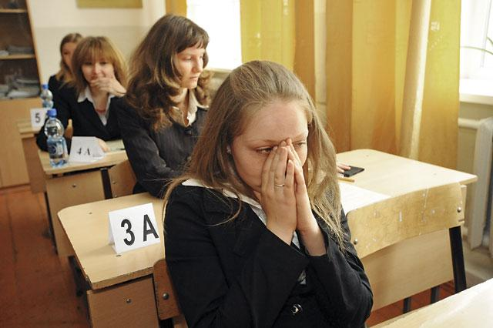
Готовность учащихся к сдаче ГИА
Информационная готовность (информированность о правилах поведения на экзамене, информированность о правилах заполнения бланков и т.д.).
Предметная готовность или содержательная (готовность по определенному предмету, умение решать тестовые задания).
Психологическая готовность (состояние готовности – «настрой», внутренняя настроенность на определенное поведение, ориентированность на целесообразные действия, актуализация и приспособление возможности личности для успешных действий в ситуации сдачи экзамена).

Slide 11
Полезные ссылки
Министерство образования и науки Российской Федерации (Минобрнауки России): http://минобрнауки.рф/
Федеральная служба по надзору в сфере образования и науки (Рособрнадзор): http://obrnadzor.gov.ru/
Федеральный институт педагогических измерений: http://www.fipi.ru/
Федеральный центр тестирования http://www.rustest.ru/
Интернет-портал информационной поддержки ЕГЭ: http://www.ege.edu.ru/
Региональный центр обработки информации:
http://www.cmoko.ru/

Slide 12
Актуально
Телефон горячей линии Государственной итоговой аттестации по образовательным программам среднего общего образования (ГИА-11):
8(8342)48-24-39
Адрес электронной почты для обращений по вопросам ГИА-11: morm-ege@mail.ru
Телефон и адрес горячей линии Государственной итоговой аттестации по программам основного общего образования
(ГИА-9) 47-86-27, gia9morm@mail.ru
Телефон "горячей линии" по психологической поддержке участников ГИА 8-800-22-22-432

